Slide 1
Проект Геоугадайка.

Slide 2
Цель проекта.
Цель проекта – повысить интерес к изучению географии и картографии в частности среди учеников средней и старшей школы за счёт применения технологий языка программирования python.

Slide 3
Задачи проекта.
Разработать программу – тренажёр для запоминания или проверки знаний по географии.
Добавить возможность изучения флагов стран.
Дополнить программу игровыми механиками,в частности рейтингом.
Выполнить исследования о влиянии применения тренажера на повышение интереса к изучению географии учениками.

Slide 4
Инструменты.
Метод Menu – вывод стартового окна.
Метод Rating – вывод рекордов.
Метод Start - вывод окна инициализации.
Метод Entry и Registr – вход и регистрация.
Метод Check_settings – вывод окна выбора режима.
Методы Game_Europe, Game_Asia, Game_America, game – вывод и работоспособность режима ‘города’.
Метод Game – вывод и работоспособность режимов ‘флаги’ и ‘английские названия’.
Метод End – вывод окна итогов.

Slide 5
Инструменты:используемые технологии.
В проекте используются модули:
Sqlite
Random
Pygame
Os

Slide 6
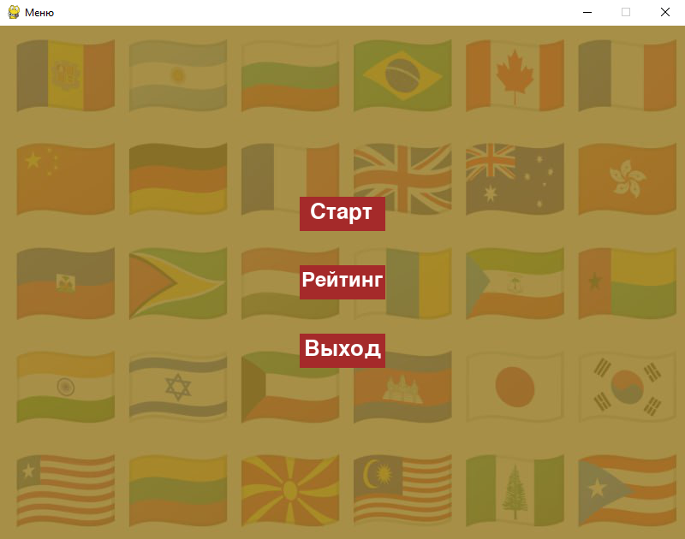
Метод Menu.

Slide 7
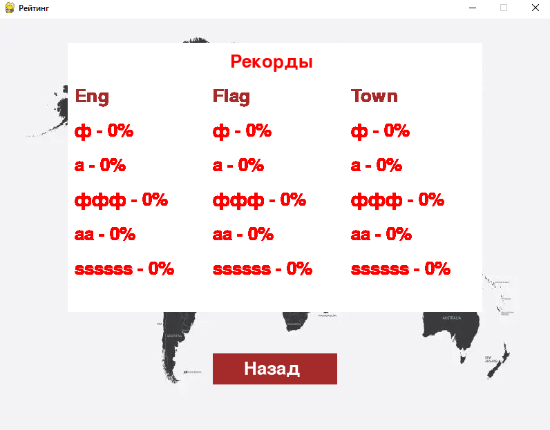
Метод Rating

Slide 8
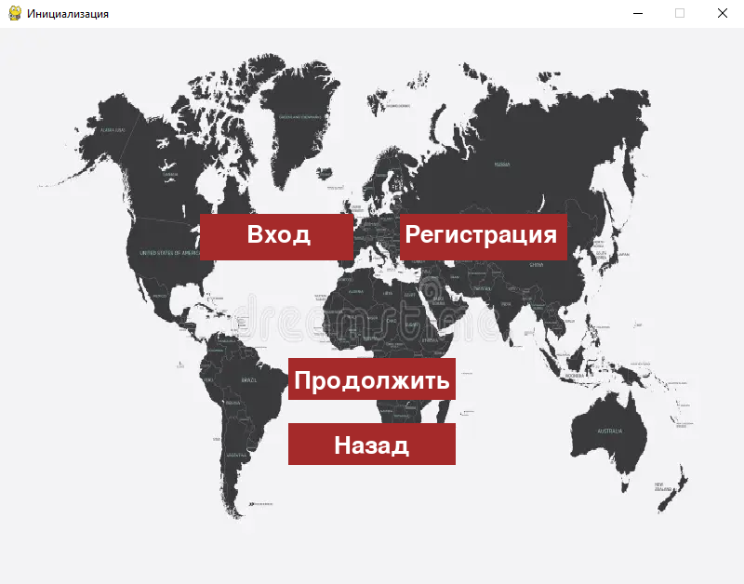
Метод Start

Slide 9
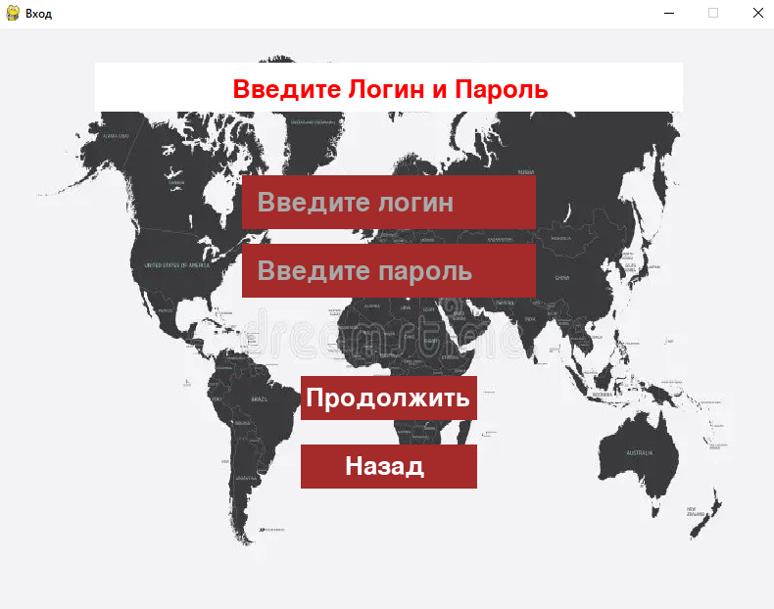
Метод Entry и Register

Slide 10
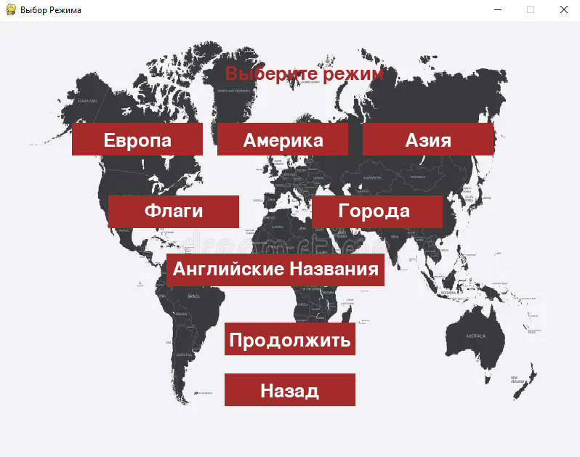
Метод Check_settings.

Slide 11
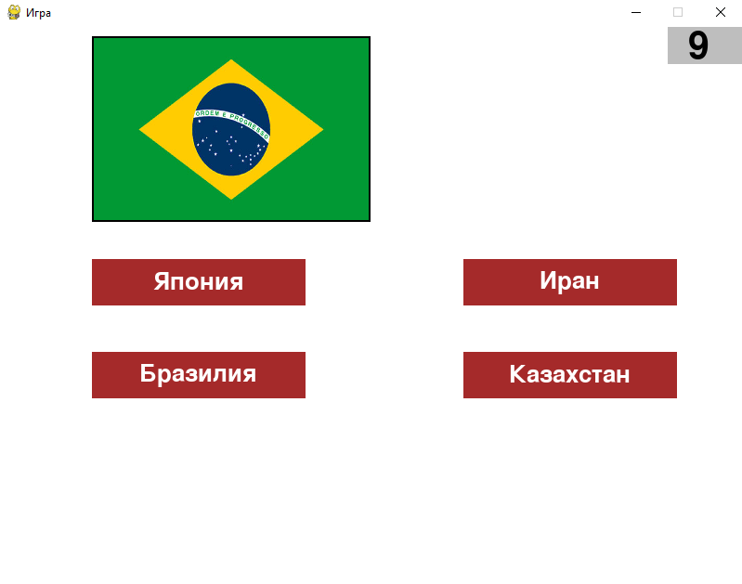
Режим «флаги».

Slide 12
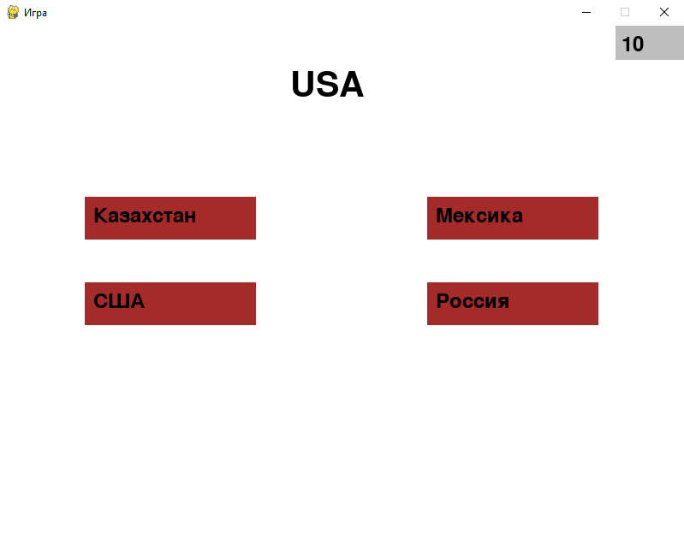
Режим «английские названия».

Slide 13
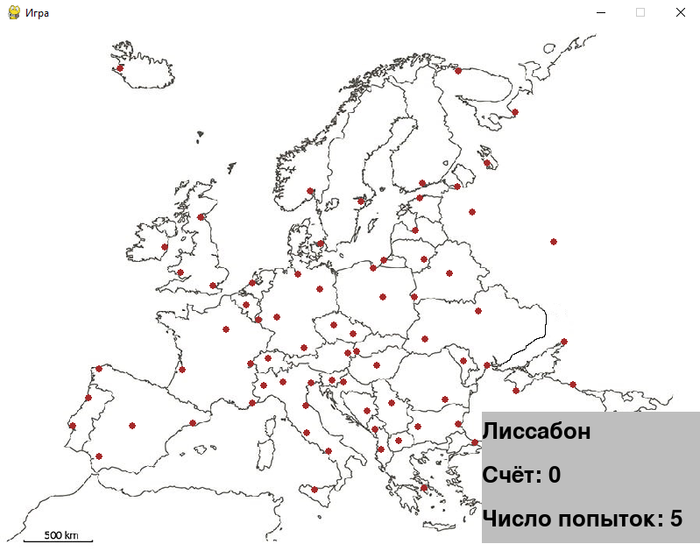
Режим «города».

Slide 14
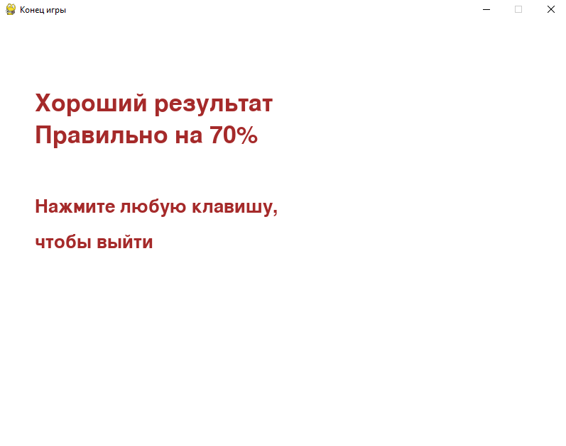
Метод End.

Slide 15
Заключение.
В итоге:
Создана программа для проверки своих знаний по географии и картографии.
Присутствует возможность для изучения флагов стран.
Программа дополнена рейтингом.

Slide 16
Оценка респондентов.
Было опрошено около 20 человек. Получившийся средний балл – 4.3 , это показывает, что проект приносит пользу, однако есть моменты, требующие доработки.

